Slide 1

25.Symposium der Österreichischen Gesellschaft für Wirbelsäulenchirurgie
Hip Spine Score-
Bedeutung in der Endoprothetik
Assoc.-Prof. PD. Dr. Richard Lass
Universitätsklinik für Orthopädie und Unfallchirurgie
27. Jänner 2024

Slide 2


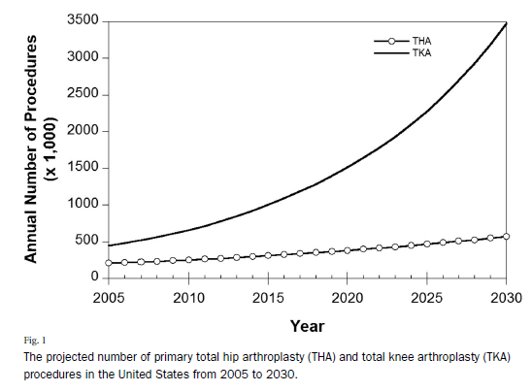
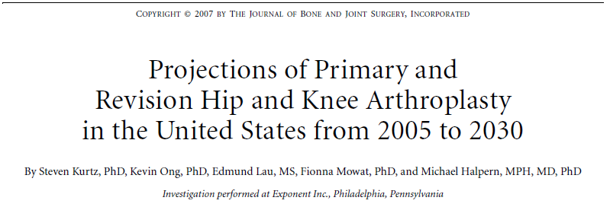
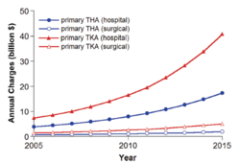
Einleitung
HTEP ist eine der erfolgreichsten Operationen in der Orthopädie!
- Primäre Hüfttotalendoprothetik; +174%
- Revisions Hüfttotalendoprothetik; +137%

Slide 3
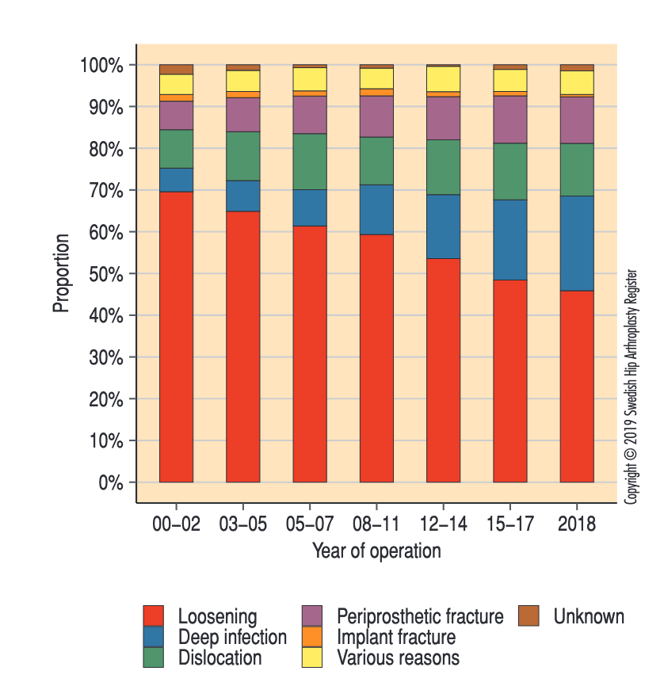
Einleitung
HTEP ist eine der erfolgreichsten Operationen in der Orthopädie!
Instabilität ist einer der häufigsten frühen Revisionsgründe bei HTEP
Luxation - prim.HTEP 1% - 4%
- rev.HTEP 15% - 20%
Reluxationsrate: 33%
75% bis 90% Luxation nach posterior
Risikofaktoren:
- Patient:innenbezogen
  Neurolog.Erkrankungen (Parkinson, Demenz)
  Drogenabusus/Alkoholismus
  Adipositas
  HKN
  vorausgegangene Spondylodese

Slide 4
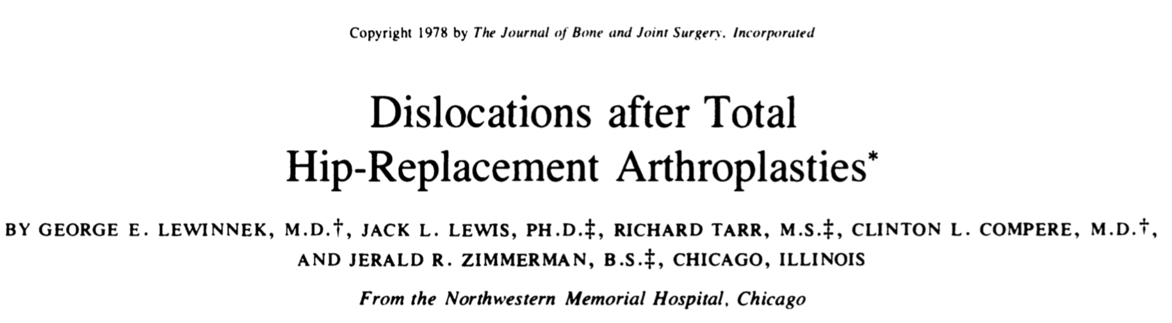
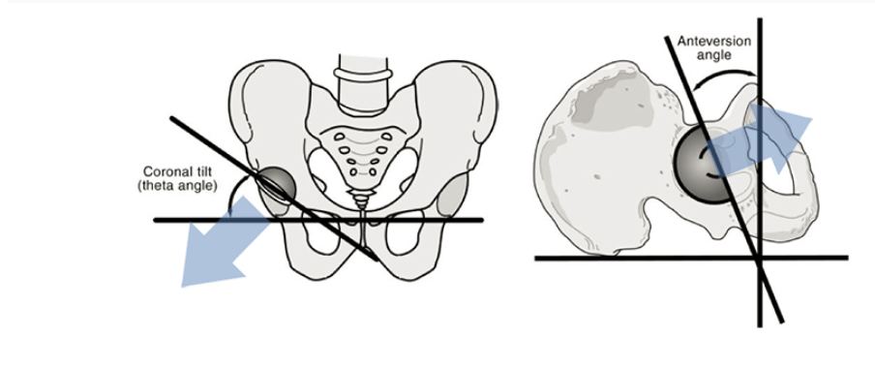
Einleitung
1978; Lewinnek et al. definieren „safe zone“ für die Positionierung der Pfanne: 40°±10° Abduktion und 15°± 10° Anteversion

Slide 5
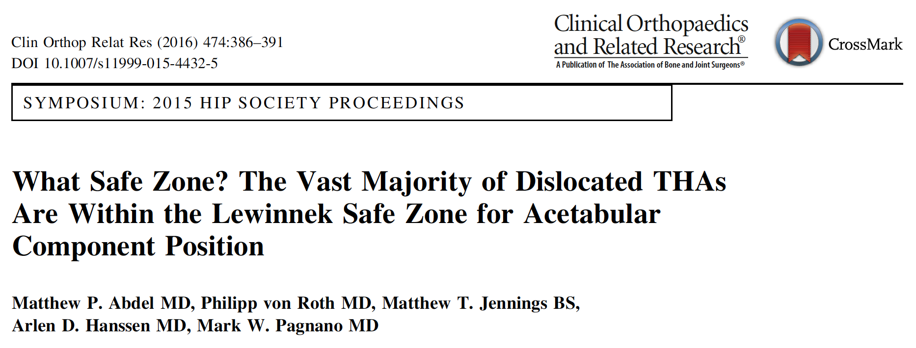
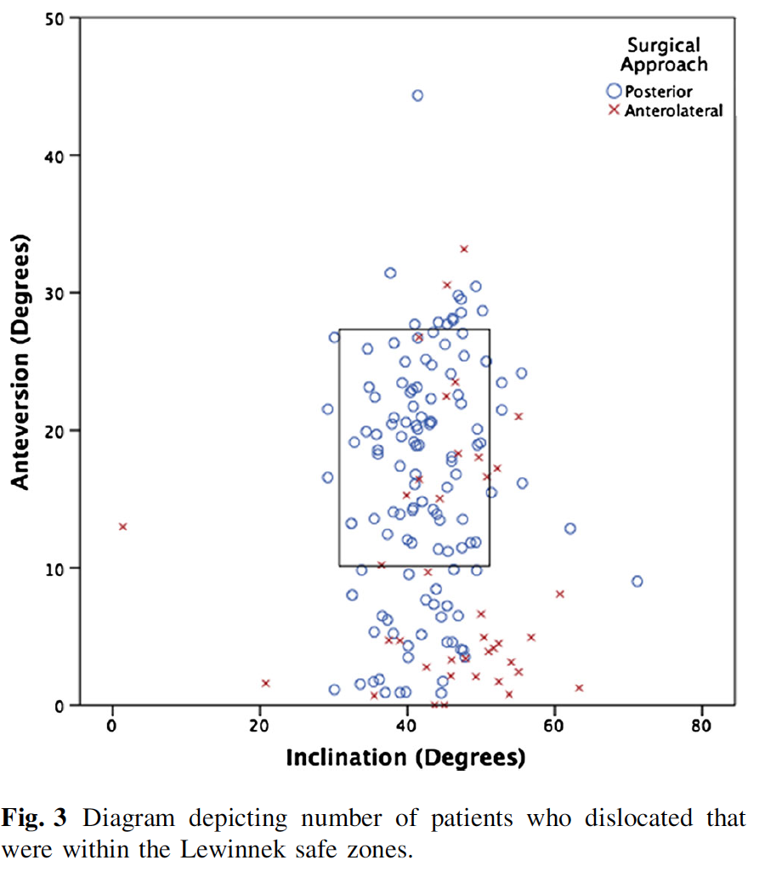
Pfannenposition nach Lewinnek
Einleitung
zu statisches Konzept
insbesondere bei Patienten mit reduzierter spinopelviner Beweglichkeit

Slide 6
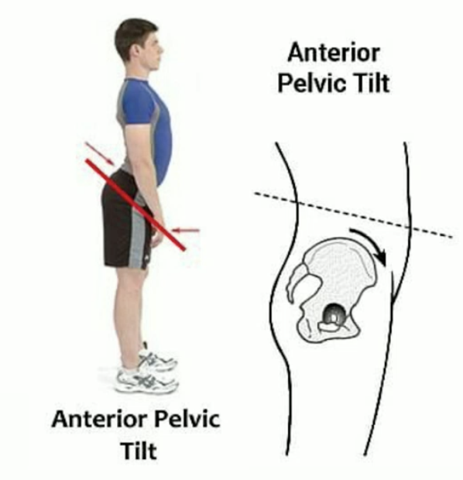
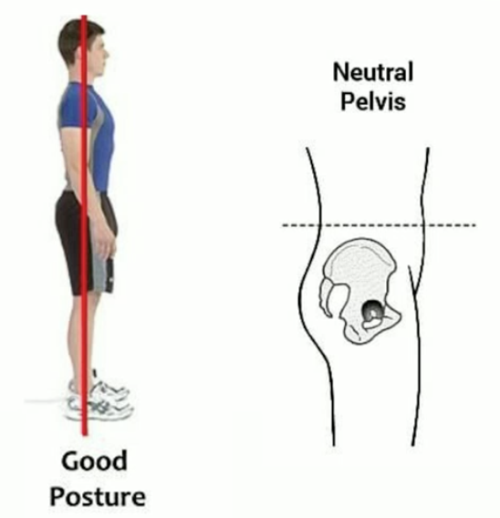
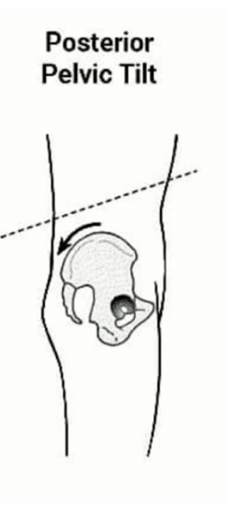
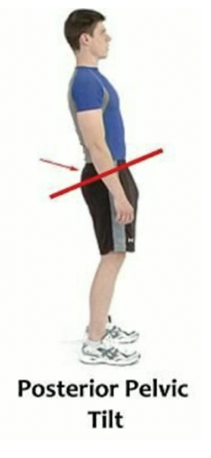
Klinische Untersuchung:
-> Alignment zwischen WS, Becken und Hüfte
Präoperative Abklärung
Verschiedene Haltungstypen!

Slide 7
Zusammenhang Becken & Wirbelsäule
Präoperative Abklärung
„normal mobiles“ Becken retrovertiert bei Positionsänderung Stehen zu Sitzen zwischen 20°-35°
„steifes“ Becken zeigt signifikant weniger posterioren PT bei Positionsänderung
Die Mobilität des Beckens ist abhängig von der lumbosakralen Beweglichkeit (Lordosierung)
Kanawade et al.

Slide 8
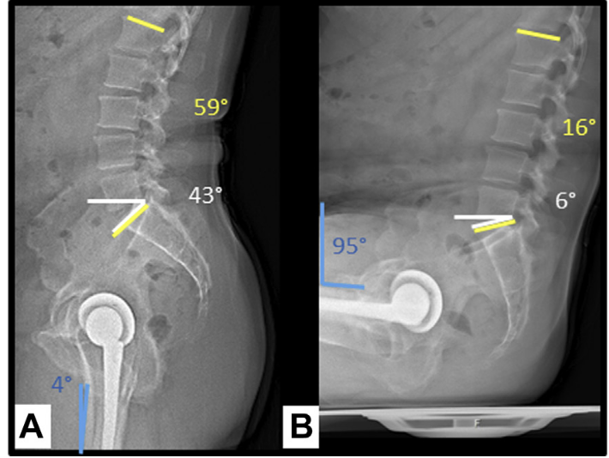
Röntgen
LWS seitlich im Stehen und Sitzen
Präoperative Abklärung

Slide 9
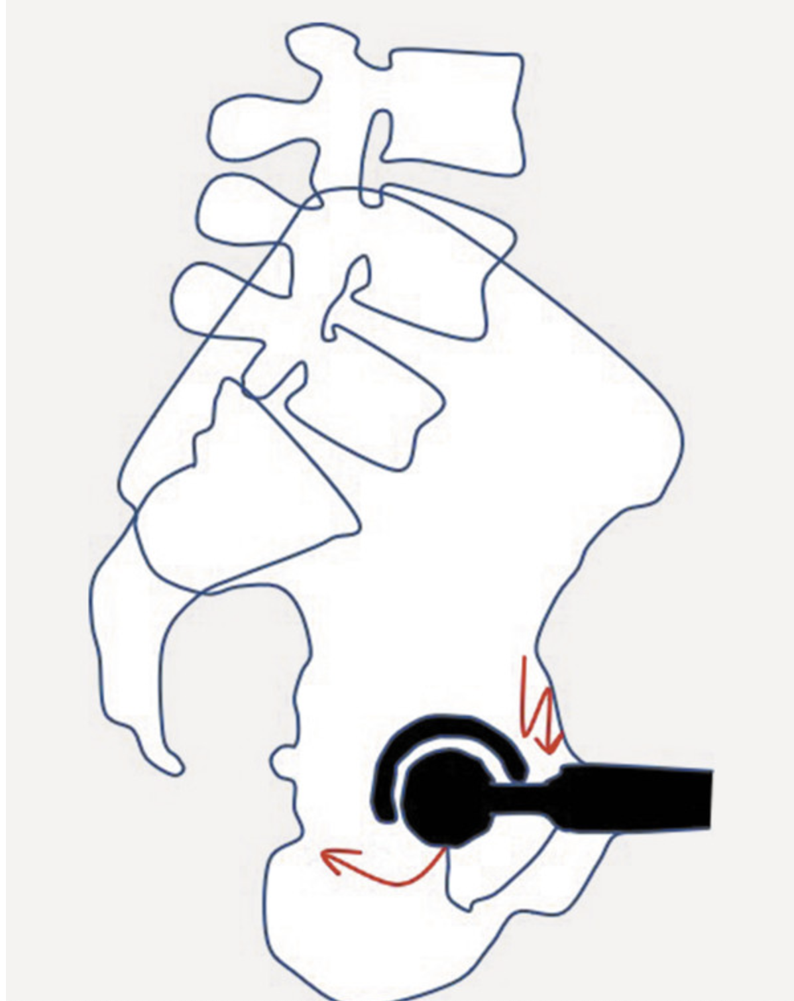
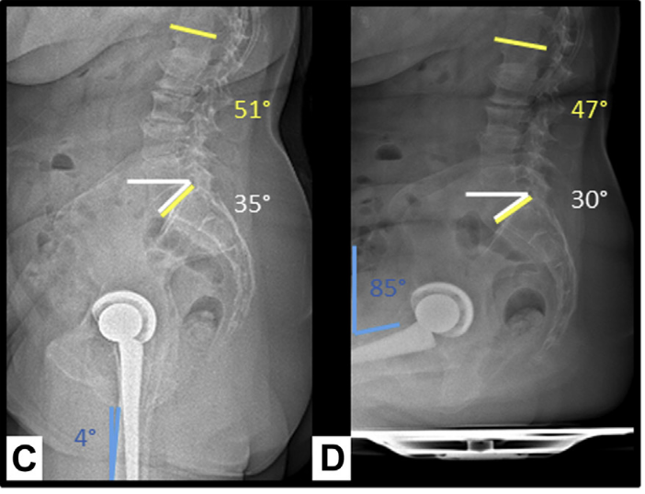
Verringerte Beweglichkeit durch degenerative Veränderungen
Präoperative Abklärung

Slide 10
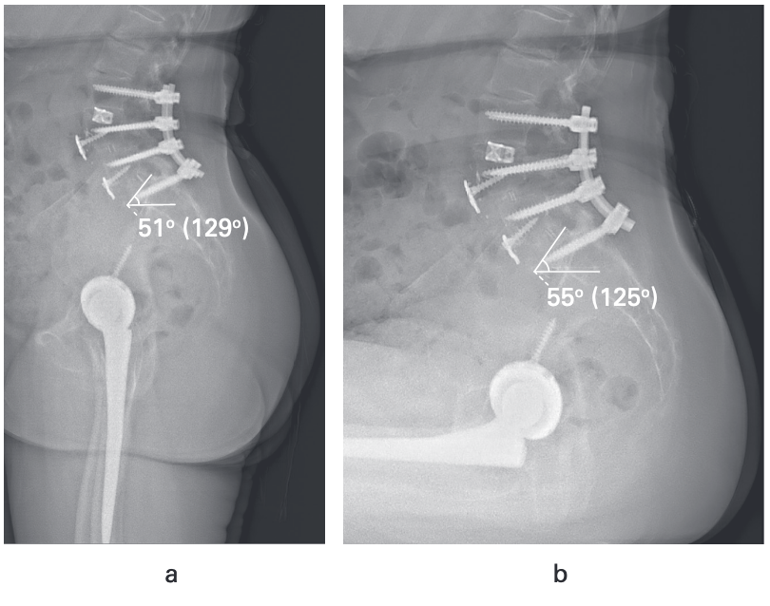
Verringerte Beweglichkeit durch Spondylodese
Präoperative Abklärung

Slide 11
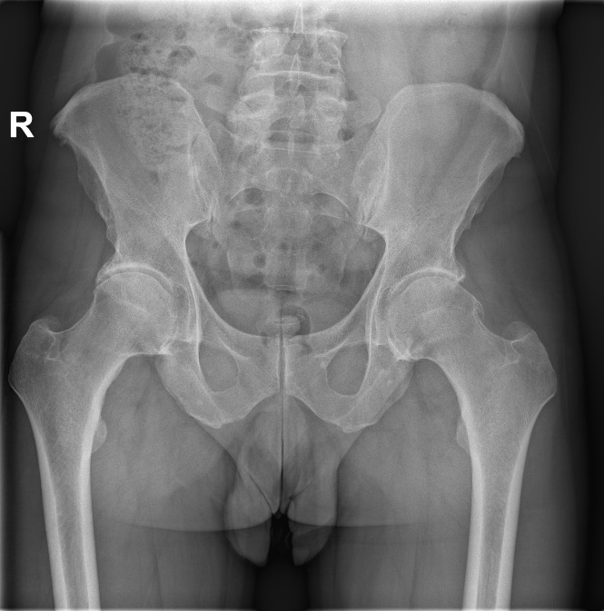
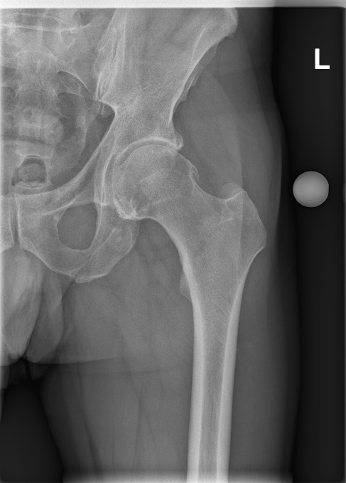
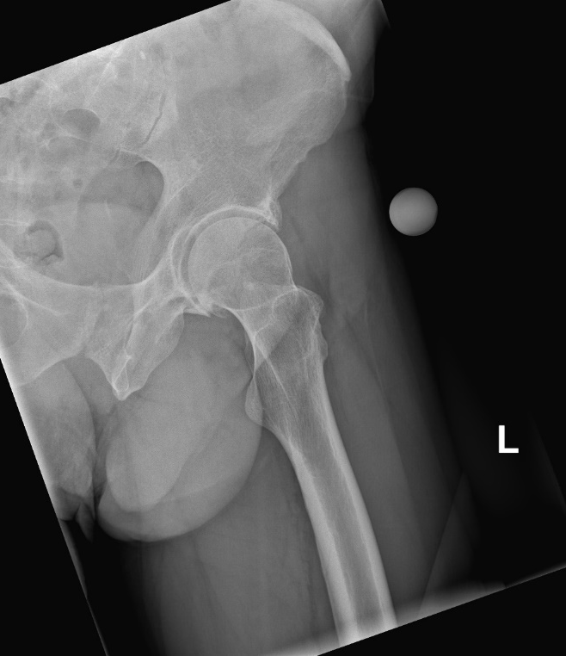
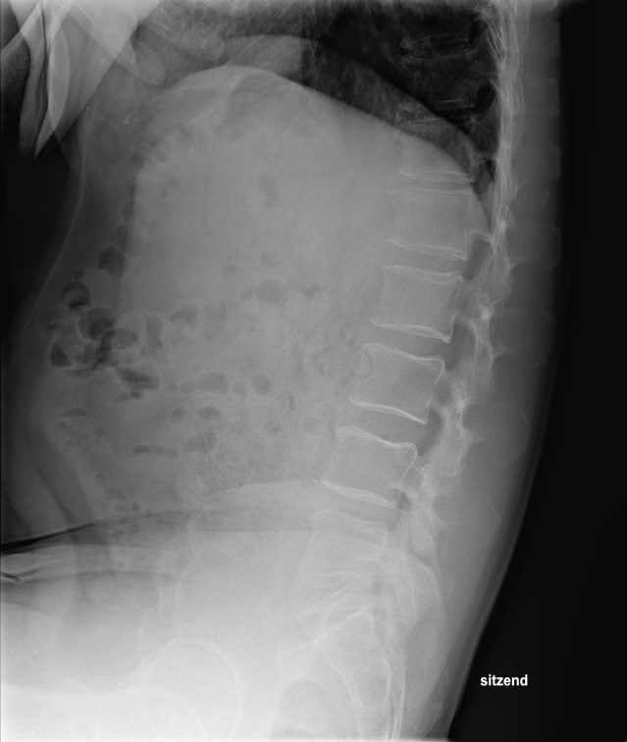
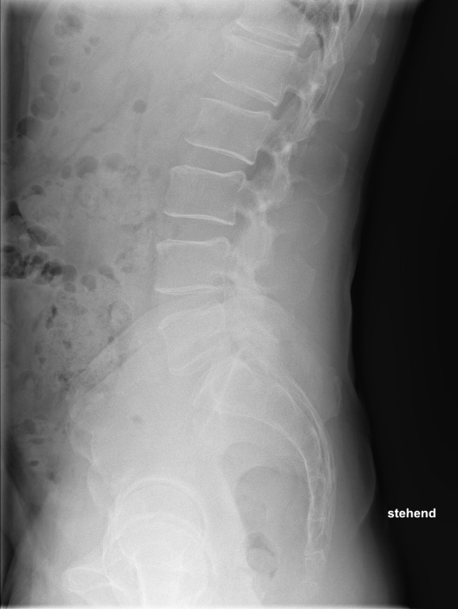
Präoperative Abklärung
Radiologische Untersuchung:
- Hüfte ap/axial, BÜ stehend
- LWS seitlich im Stehen und Sitzen:
-> Spinopelvine Beweglichkeit

Slide 12
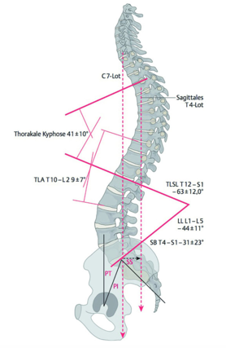
Sagittales Profil und Pelvic Tilt¹
Pelvic tilt (PT): Winkel zwischen der Vertikalen vom Hüftgelenkszentrum und der Verbindungslinie zum Mittelpunkt von S1 (=Beckenneigung)
Pelvic Incidence (PI): beschreibt Stellung des Sacrums zum Becken; individuell unterschiedlich, lebenslang unverändert nach Abschluss des Wachstums
Lumbale Lordose (LL): Winkel zwischen der Deckplatte L1 und S1
Sacral slope (SS): Winkel zwischen einer Horizontalen und einer Linie entlang der Deckplatte von S1
PI = PT + SS
1) L. Ferraris1, H. Koller1, O. Meier1, A. Hempfing1: Die Bedeutung der sagittalen Balance in der Wirbelsäulenchirurgie, Deutscher Ärzte-Verlag | OUP | 2012; 1 (12)

Slide 13
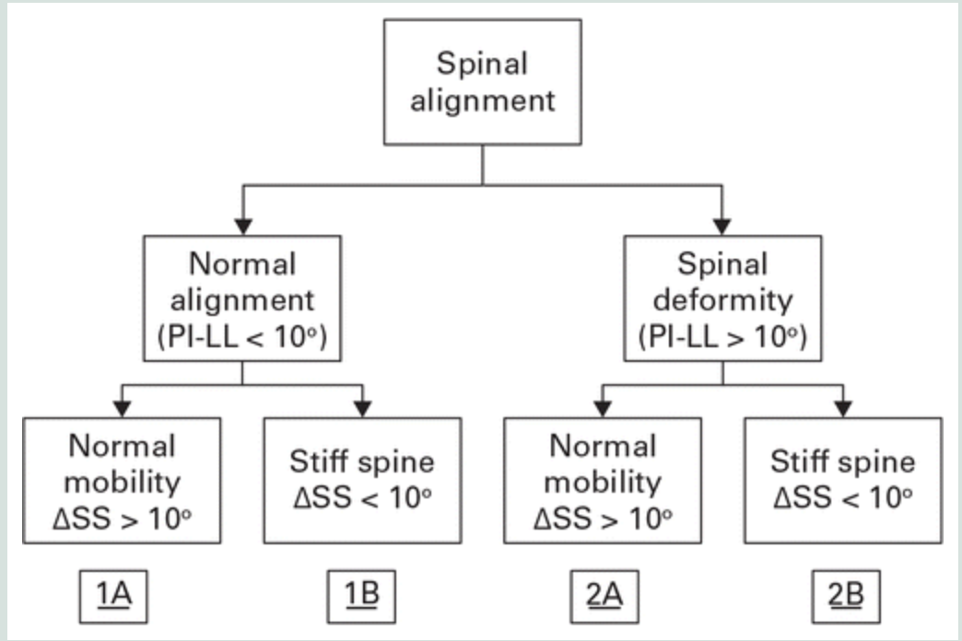
Therapeutische Konsequenz-
Hip Spine Score
Prospective multicentre study evaluating 3777 THA

Slide 14
Therapeutische Konsequenz-
Hip Spine Score
Spinal deformity=flatback

Slide 15
Therapeutische Konsequenz-
Hip Spine Score
„High risk“ for dislocation
Tripolare Pfanne

Slide 16
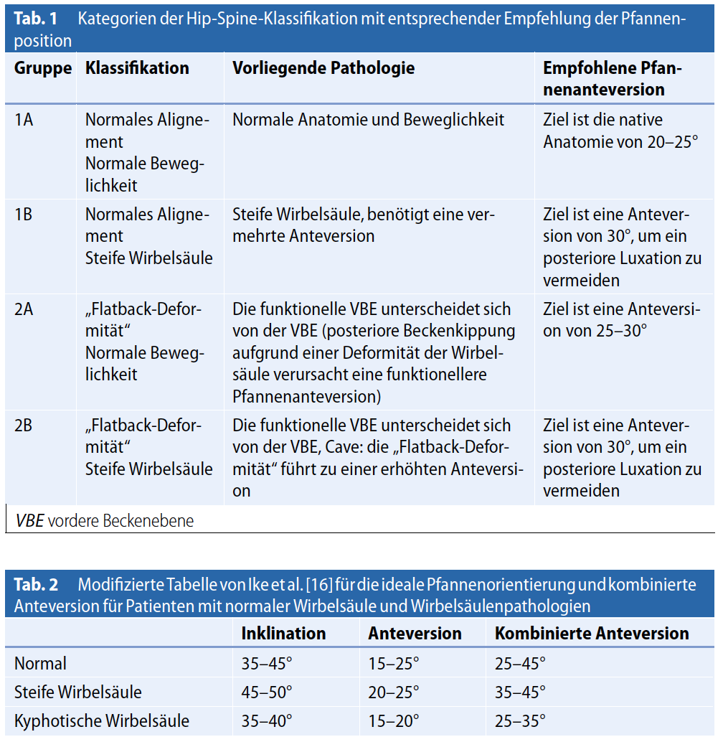
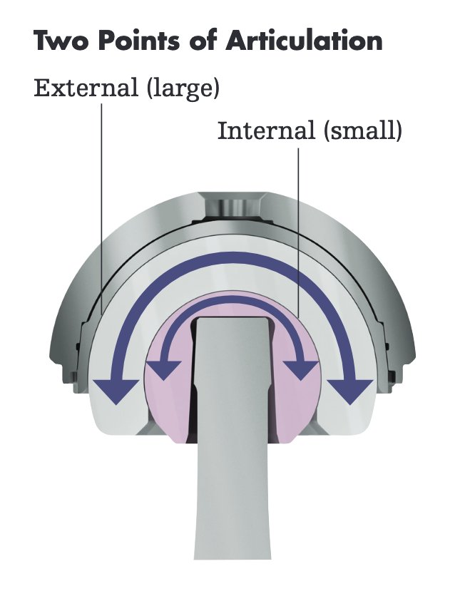
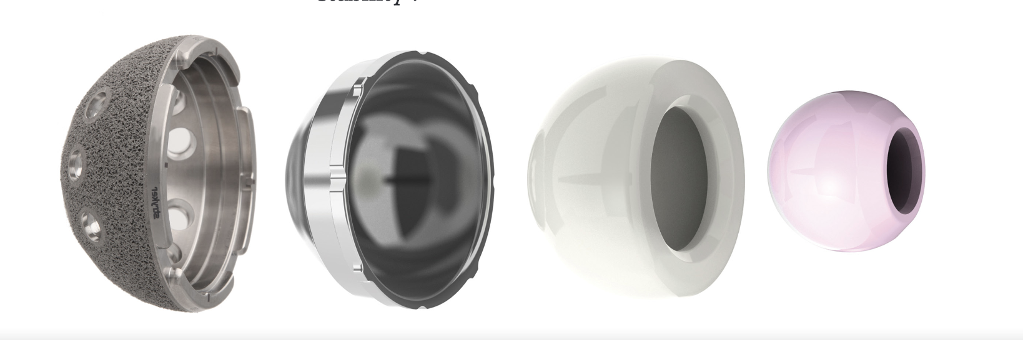
Therapeutische Konsequenz
Tripolare Systeme: vermehrter Luxationsschutz
© 2021-2023 Johnson & Johnson (New Zealand) Ltd.
© Stryker 1998–2023

Slide 17
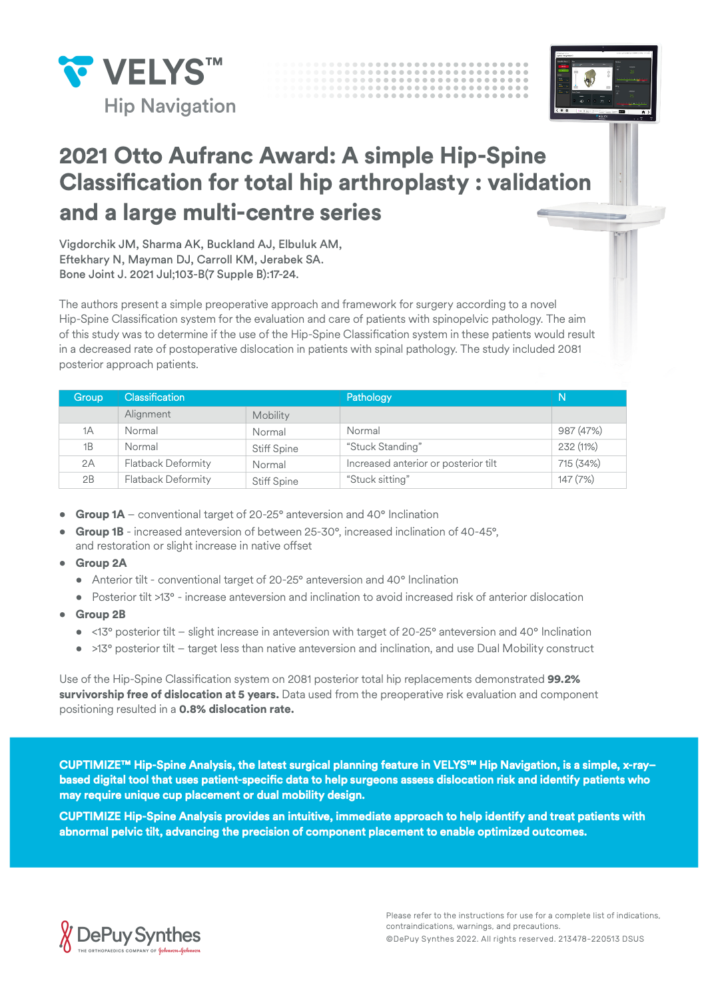
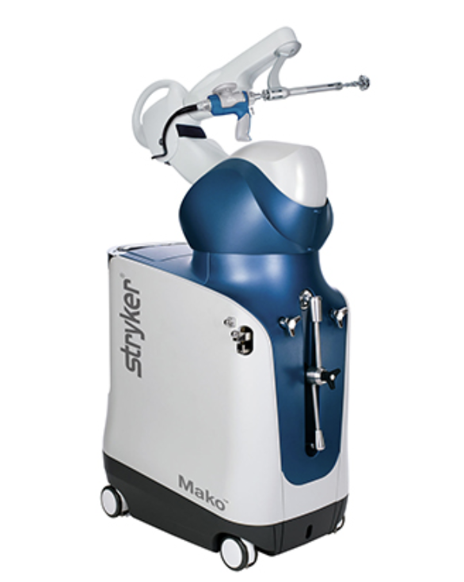
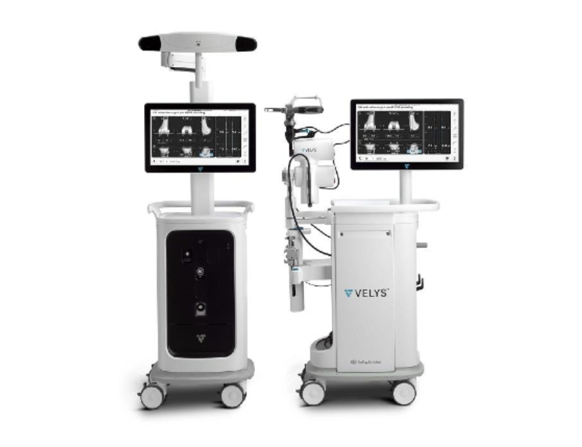
Therapeutische Konsequenz
Roboter/Navigation

Slide 18
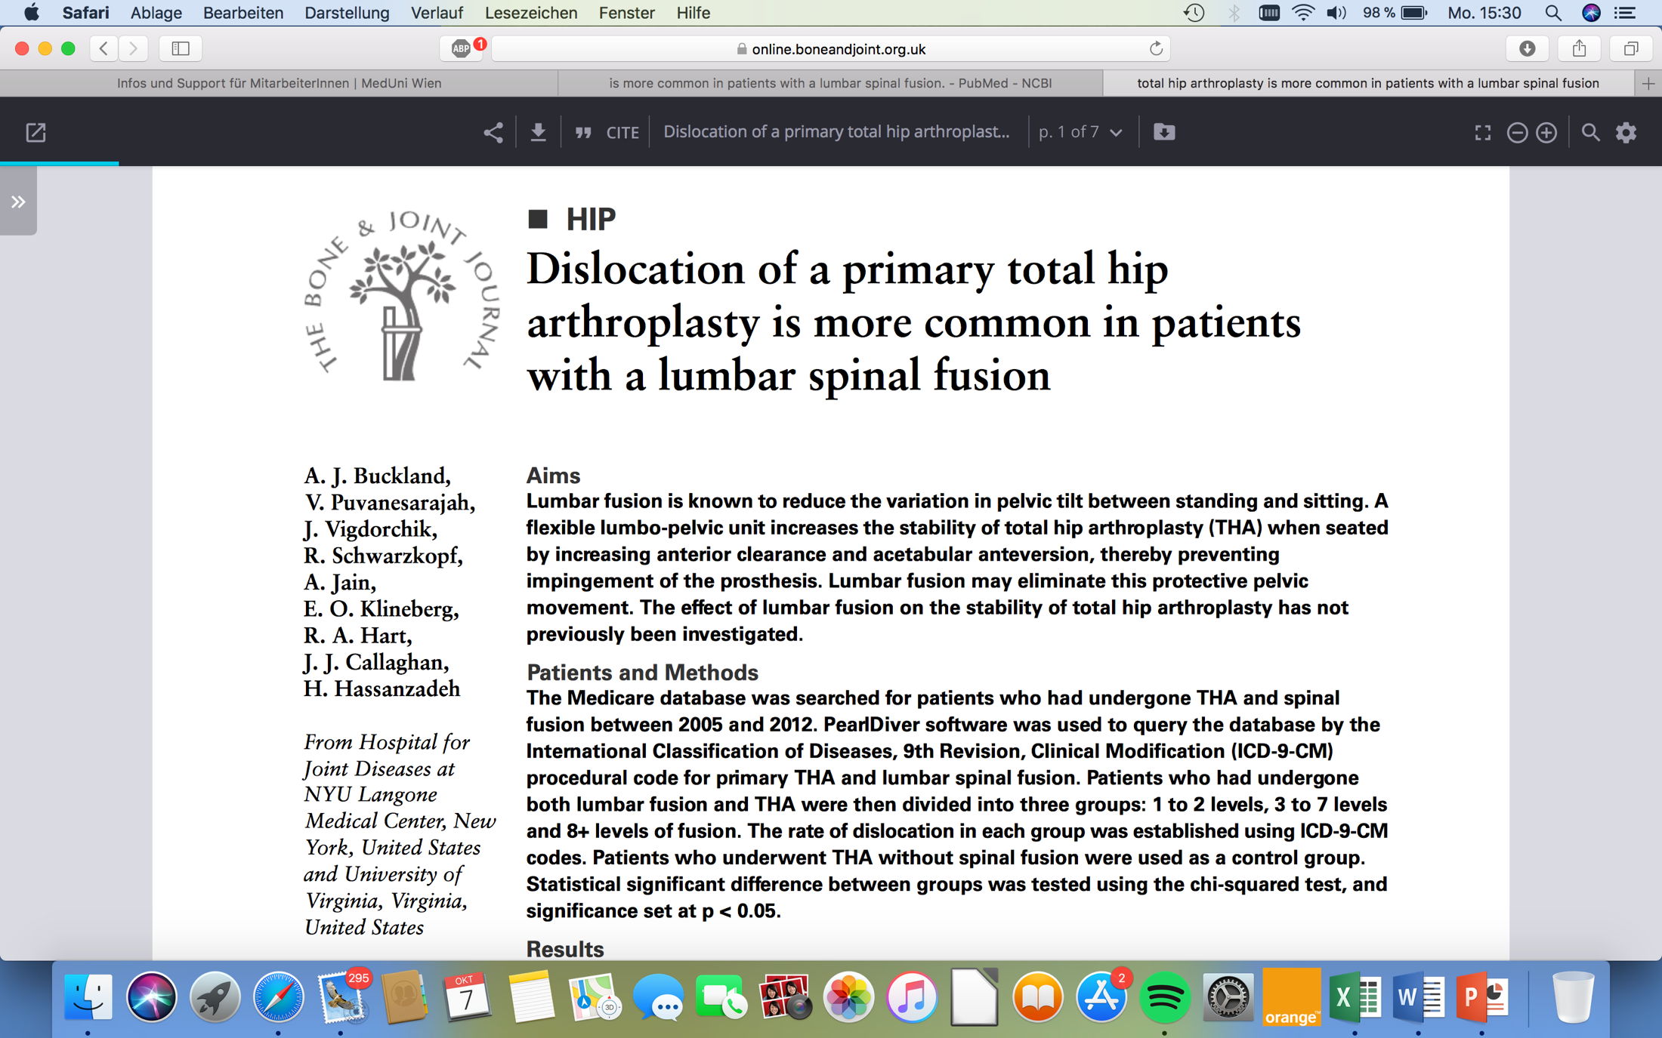
Literatur

Slide 19
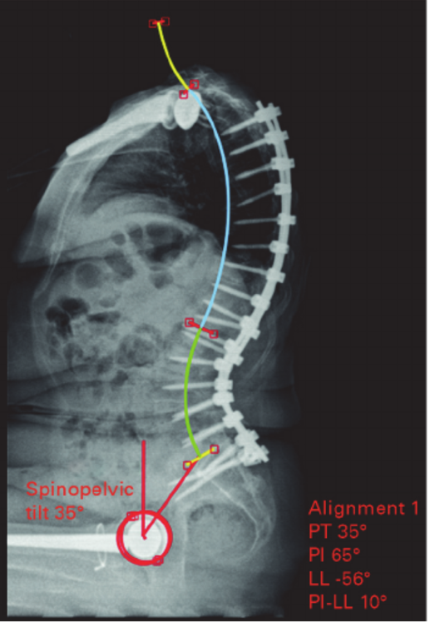
Zusammenfassung und Diskussion
Eine fusionierte LWS beeinflusst direkt die Mobilität des Beckens
Patienten nach dorsaler Fusion haben signifikant höhere Wahrscheinlichkeit für HTEP Luxationen und höhere Revisionsraten mit Komponentenaustausch
Je länger die Fusion umso höher das Risiko!

Slide 20
Conclusio
Flexibilität und Änderung des Alignments der LWS spielen eine wichtige Rolle in der Biomechanik der Hüfte und sollten bei der Implantation von HTEP beachtet werden
- Hip Spine Score !
Pat. mit LWS-Veränderungen/-Fusionen
Anpassung der Pfannenimplantation (Inklination/Anteversion!)
Auswirkung auf die Wahl des Implantates (IIb/ ≥3 Segmente)
- tripolare Pfanne!
Richard Lass

Slide 21

Vielen Dank für Ihre Aufmerksamkeit!
Notes:
21

